Slide 1
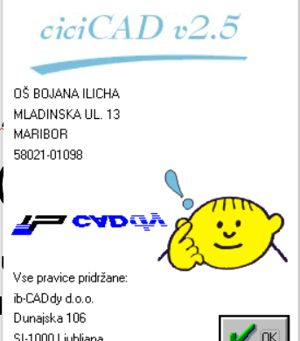
CiciCAD - OSNOVE
Martin Knuplež,
OŠBI

Slide 2
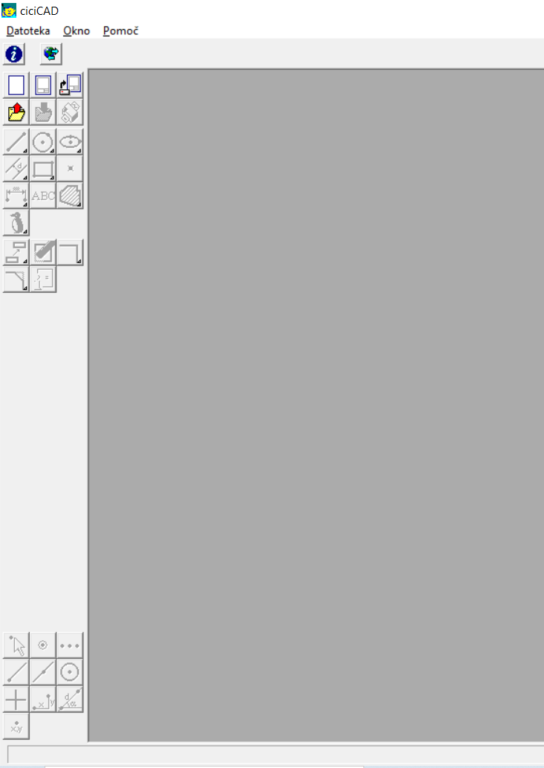

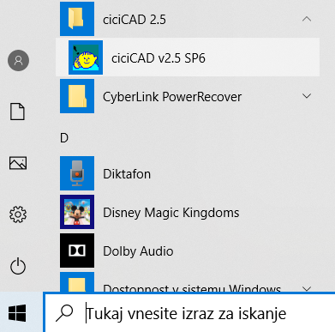
ZAGON PROGRAMA
Ob ogledovanja prosojnic sproti opravi korake, ki so predstavljeni!
Mapa CiciCAD
Izbira privzete predloge lista za risanje
Program CiciCAD
Začetno okno računalniškega grafičnega orodja CiciCAD brez določenega lista za risanje.
Zagon programa
Začetek

Slide 3
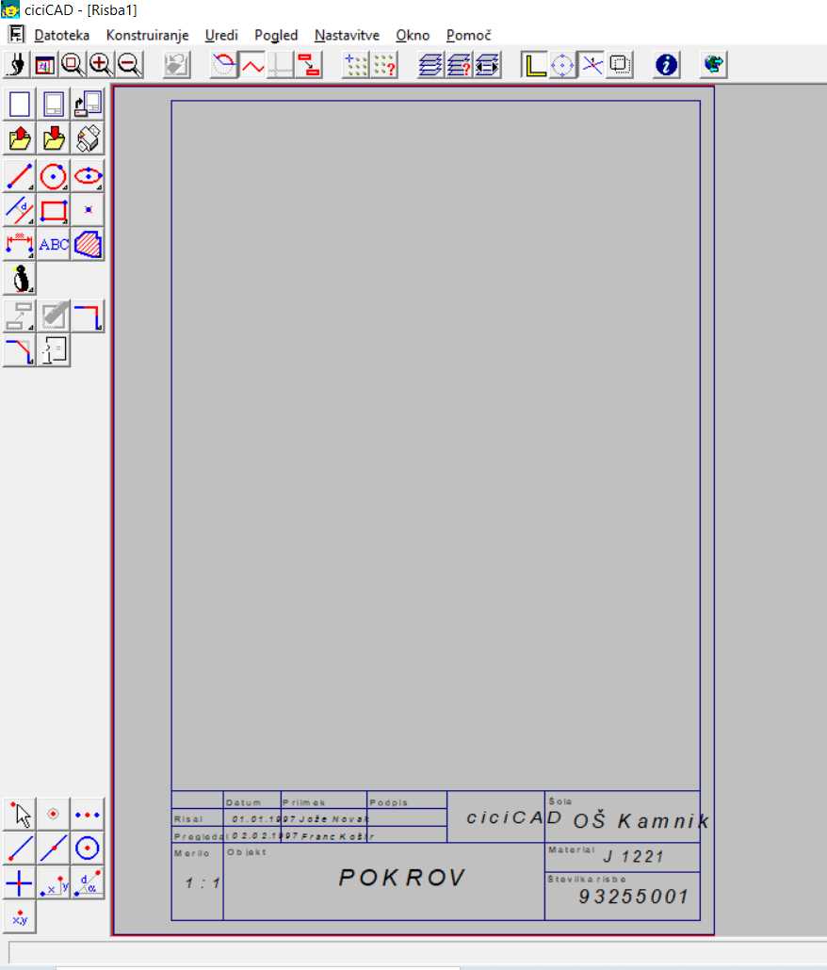
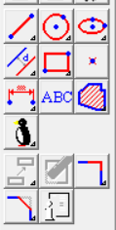

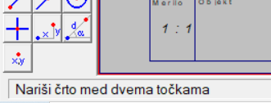
OKNO PROGRAMA
Začasno ime risbe
menijska vrstica
orodjarna za nastavitve
orodjarna za risanje in urejanje
polje za risanje
orodjarna za izbiranje točk
glava risbe
Statusna vrstica
V njej se izpisujejo namigi oz. opisi, kaj se bo zgodilo, če kliknemo na posamezno orodje. Dovolj je, da miškin kazalček zapeljemo nad gumb orodja.

Slide 4
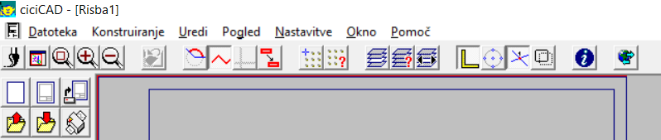
ORODJARNA ZA NASTAVITVE
pogled na risbo
vključena črta lomljenka (izključi)
vključi /izključi pomožne črte
vključi /izključi pravokotni način risanja
hitra presečišča (pusti vedno vključena)
prikaz cele risbe
izbira lista privzeta predloga
natisni risbo
Opombe:
gumb „čopič“ – osveži risbo, ne deluje. Ostanke črt po brisanju odstraniš s klikom na gumb „cela risba“.
pri premikanju pogleda na risbo gor /dol, kolešček na miški ne deluje. Premikaš se z drsnikom na desnem / spodnjem robu risbe.
program je občutljiv na dvojne klike. VEDNO KLIKNITE NA ORODJA LE 1X!!!
včasih se programu z nesmotrnimi dejanji „zameriš“ in se zapre, ne da bi ti dal možnost shraniti svoje delo. Izgubil si vse, kar do tedaj nisi sam shranil. SPROTI SHRANJUJTE SVOJE DELO. Po prvem shranjevanju samo občasno klikneš na gumb shrani in se dodaja v na začetku shranjeno risbo.
shrani risbo
odpri obstoječo risbo

Slide 5
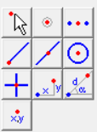

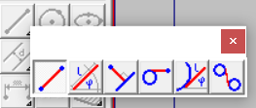
ORODJARNA ZA RISANJE IN UREJANJE ČRT in ORODJARNA ZA IZBIRO TOČK
Opombe: orodja iz obeh orodjarn delujejo sočasno. Če želimo narisati črto, izberemo orodje „črta med dvema točkama“ in privzeto s v orodjarni za izbiro točk vključi orodje „Določitev točke s kurzorjem – miškinim kazalčkom.
izberi točko s klikom z miškinim kazalčkom – privzeta izbira
črta med dvema točkama
risanje krogov
risanje vzporednice obstoječi črti
risanje pravokotnikov in večkotnikov
kotiranje
Če za trenutek držimo gumbe s trkotnikom v vogalu, se odprejo dodatne izbire
izbere točko na koncu obstoječe črte
vključena črta lomljenka (izključi)
urejanje vogalov
vključi prikazovanje točk kot presečišče dveh črt

Slide 6

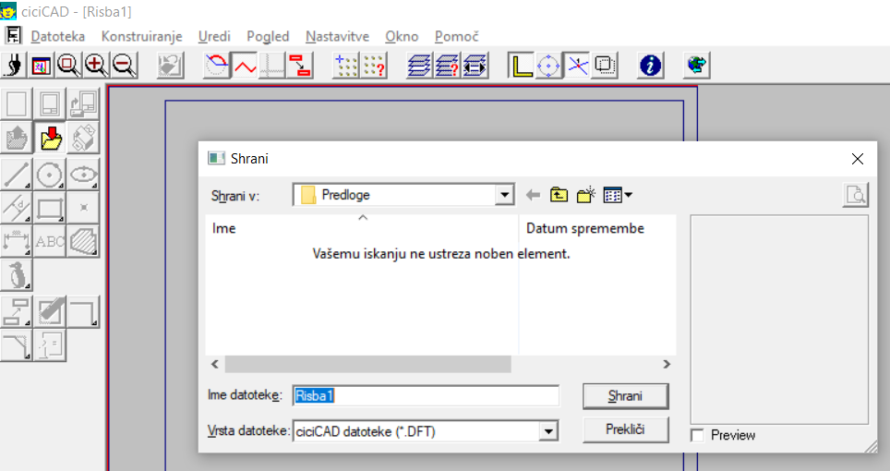
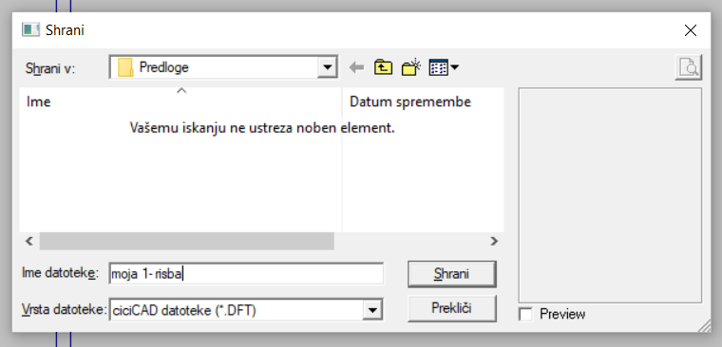
SHRANJEVANJE
Vse elektronske dokumente shranimo. Pri shranjevanju moramo biti pozorni, da v imenu datoteke ne zapišemo pike, saj je pri CiciCAD-u pika rezerviran znak.
Primer:
Ime datoteke: moja 1. risba NAPAČNO, KER JE V IMENU PIKA
Ime datoteke: moja 1- risba PRAVILNO! PIKO NADOMESTIMO S POMIŠLJAJEM
Zapiši ime datoteke.
Pike v imenu ne smeš uporabiti!
Rdeča puščica v mapo pomeni SHRANI.
Lahko tudi preko Datoteka – shrani kot ...
NE PRITISNI ŽE
Shrani

Slide 7
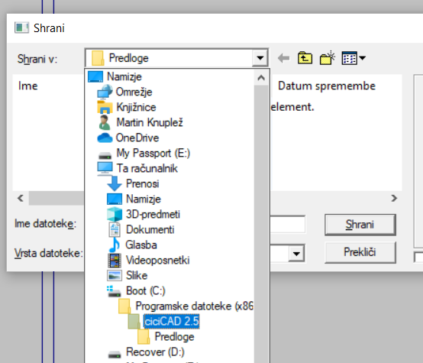

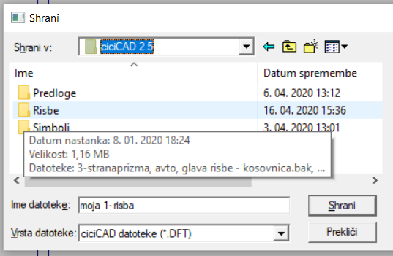
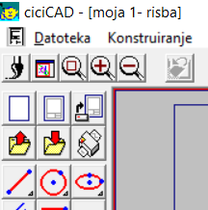
SHRANJEVANJE
Sledi izbira lokacije na disku, kamor bomo svoj izdelek shranili. Najprimernejša je lokacija v mapi ciciCAD – Risbe.
To pa zato, ker je risbo najenostavneje odpirati iz te mape, saj je privzeta za odpiranje izdelkov – naših risb.
Med delom je priporočljivo pogosto shranjevanje. Po prvem shranjevanju le občasno klikneš na
V naslovni vrstici se izpiše namesto Risba 1
naše ime risbe
Sledi izbira lokacije na disku, kamor bo datoteka shranjena. Običajno shranjujemo v mapo ciciCAD - Risbe
... odpri mapo risbe
in končno
Shrani
poišči mapo ciciCAD ...

Slide 8
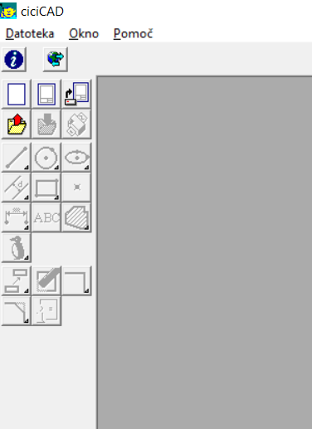
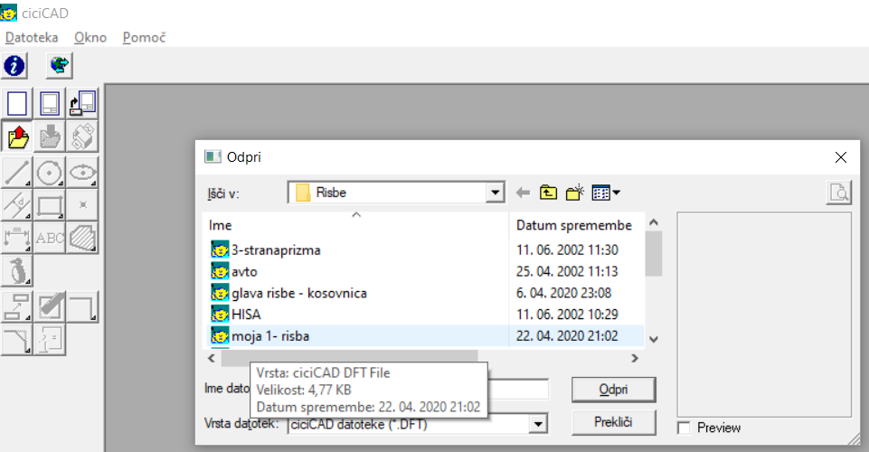
ODPIRANJE OBSTOJEČE RISBE
Po zagonu CiciCAD-a lahko odpremo obstoječo risbo in nadaljujemo z risanjem. Kliknemo na gumb .
Odpre se mapa Risbe, poiščemo naslov naše datoteke (moja 1- risba), jo izberemo (kliknemo na njo) in potem še gumb Odpri.
Odpri obstoječo risbo
Zaključimo odpiranje
Ime datoteke, ki jo želimo odpreti

Slide 9
NALOGA
Preizkusi nekaj orodij za risanje. Nariši na primer obliko pisemske ovojnice.
Risbo shrani.
Zapri CiciCAD.
CiciCAD ponovno odpri.
Odpri shranjeno risbo in nadaljuj s poljubnim risanjem.
Če ti prva risba ne bo popolnoma uspela, ni nič hudega. V naslednjih urah bomo skupaj spoznavali postopke risanja s CiciCAD-om.
Veliko zabave pri delu!

